Slide 1
Uvod:
Mašinske instrukcije

Slide 2
Struktura
Operacioni kod: Određuje koja se procesorska operacija (instrukcija) izvršava
Operandi: Nad operandima se izvršava operacija ili se koriste za smeštanje rezultata operacije
Naredna instrukcija: Procesor mora da zna koju instrukciju da izvrši nakon trenutne

Slide 3
Operandi
Registarski: navodi se registar
Memorijski: navodi se memorijska adresa
Neposredni: direktno se navodi vrednost nad kojom se instrukcija izvršava

Slide 4
Izvršavanje mašinskog koda
Dohvatanje instrukcije
Dekodiranje instrukcije i dohvatanje operanada
Izvršavanje instrukcije
Zapis rezultata
Povećanje brojača instrukcija
Najčešće se instrukcije izvršavaju redom (sem u slučaju instrukcije skoka)

Slide 5
Raspored u memoriji
Stek (eng. stack)
Hip (eng. heap)
Podaci:
  data: inicijalizovani podaci
  bss: neinicijalizovani podaci
Kod programa (text)

Slide 6
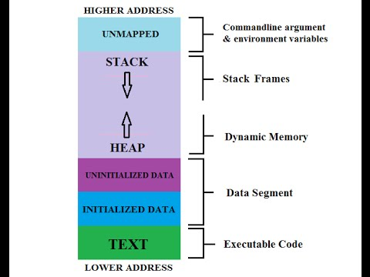
Raspored u memoriji

Slide 7
Asemblersko programiranje
Mašinske instrukcije su nizovi 0 i 1
Prvobitno programiranje komplikovano: loša čitljivost, podložno greškama
Poboljšanje: heksadekadni zapis
Poboljšanje:
  Mnemonici: Simboličke oznake za svaku instrukciju
  Simbolička imena registara
  Relativno adresiranje

Slide 8
Asemblersko programiranje
Rad sa imenima (simbolima) umesto sa kodovima instrukcija i registara
Mogućnost korišćenja labela: imenovanih adresa
Procesor ne razume asemblerski jezik
Asemblerski jezik direktno se prevodi na mašinski
Danas je najniži nivo na kom se programira asemblerski

